Slide 1

العلوم | المادة
الأوّل الابتدائي | الصف
السادسة (الحركة والطّاقة) | الوحدة
الثاني عشر (الطاقة) | الفصل
الطّاقةُ والحرارةُ | الدرس الأول
96 | رقم الصفحة

Slide 2

الطاقة والحرارة

Slide 3
أهْداف الدَّرْس
الهدف الأوّل: إدراك أن الأشياء تحتاج إلى طاقة لكي تعمل.
الهدف الثّاني: تعداد بعض أشكال الطاقة.
الهدف الثّالث: التعرف على بعض مصادر الحرارة.
الهدف الرّابع: استكشاف تأثير الحرارة على الأشياء,
الهدف الخامس: ذكر بعض استخدامات الحرارة.

Slide 4

ما الطاقة؟
الهدف الأوّل: إدراك أن الأشياء تحتاج إلى طاقة لكي تعمل.
عزيزي الطالب...
هلْ تَساءَلْتَ يَوْمًا لِماذا نَحْتاجُ الى الطَّعامِ؟
في الحقيقةِ إِنَّ الطَّعامَ يزوِّدُانا بِالطّاقةِ اللّازِمةِ لأَجْسامِنا لِكَيْ نَلْعَبَ وَنَعْمَلَ وَنَتَحرَّكَ.
إذَنْ ما هِيَ الطّاقةُ؟

Slide 5
ما الطاقة؟
الهدف الأوّل: إدراك أن الأشياء تحتاج إلى طاقة لكي تعمل.
* الطّاقةُ تُغَيِّرُ الأشْياءَ وَتَجْعَلُها تَعْمَلُ.
* لِلطّاقةِ أشْكالٌ عِدَّةٌ.
* الحرارةُ، والضَّوْءُ، والصّوْتُ، والكهرباءُ، هِيَ بَعْضُ أشْكالِ الطّاقةِ.

Slide 6
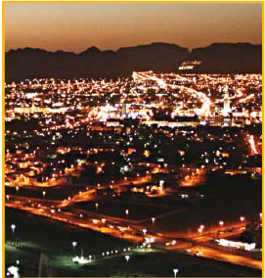
ما الطاقة؟
الهدف الثّاني: تعداد بعض أشكال الطاقة.
نشاط
√ مِنْ أيْنَ أحْصُلُ على الطّاقةِ؟
مِنْ خِلالِ الصّور التي أمامَكَ، عدِّدْ بعضَ أشْكالِ الطاقةِ.
اكتب استعمالاً واحِدًا لكل مِنْها في حياتِنا.
ونَسْتعمِلُ الكهرباءَ في إِنارةِ المَنازِلِ.
مِنْ أشكالِ الطّاقةِ:
الكهرباءُ والبِنْزينُ.

Slide 7
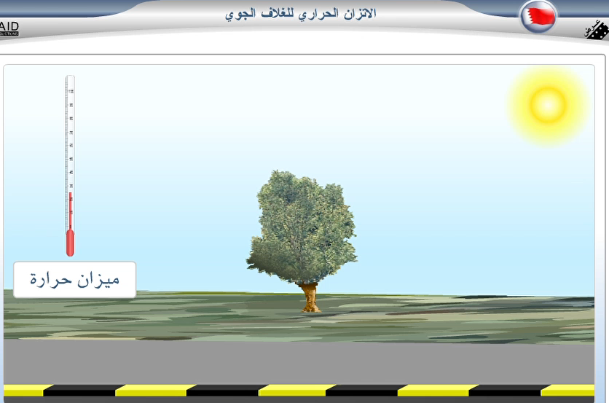
ما الطاقة؟
الهدف الثّالث: التعرف على بعض مصادر الحرارة.

Slide 8
ما الطاقة؟
الهدف الثّالث: التعرف على بعض مصادر الحرارة.
نشاط
بَعْدَ أنِ اسْتمَعْتَ لِلفيديو، حَدِّدْ ما هُوَ أهمُّ مَصْدرٍ لِلطاقةِ لِكوْكَبِ الأرضِ؟
تُعَدُّ الشّمسُ أهمَّ مَصْدرٍ للطاقةِ على الأرضِ.

Slide 9
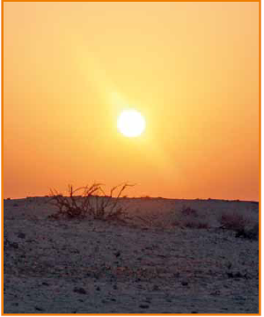
ما الْحَرارَةُ؟
الهدف الثّالث: التعرف على بعض مصادر الحرارة.
حينَما نَقِفُ تَحْتَ الشّمسِ فِأنَّنا نشْعُرُ بِالحرارةِ، هَيّا نَتعرَّفُ على مفْهومِ الحَرارةِ.
* الْحرارةُ شكْلٌ منْ أشْكالِ الطّاقةِ تسخِّنُ الأشْياءَ.
* نحْصُلُ على الحرارةِ مِنَ احْتِراقِ أشياءَ، مِثْلَ الخشبِ والنّفطِ والغازِ.
* يَسْتخْدمُ النّاسُ هذهِ الطّاقةِ في أَغْراضٍ كَثيرةٍ كَتدْفِئَةِ بُيوتِهِمْ.
مُعْظمُ الطاقةِ الحراريّةِ المَوْجودةِ على الأرضِ تأْتي مِنَ الشّمسِ.

Slide 10
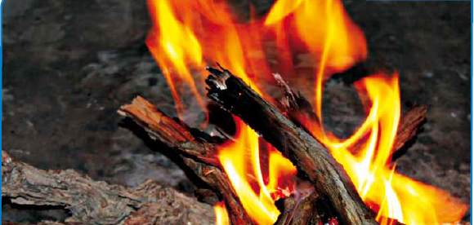
ما الْحَرارَةُ؟
الهدف الثّالث: التعرف على بعض مصادر الحرارة.
تَنْتُجُ الحرارةُ مِنَ احْتِراقِ الخَشَبِ.

Slide 11
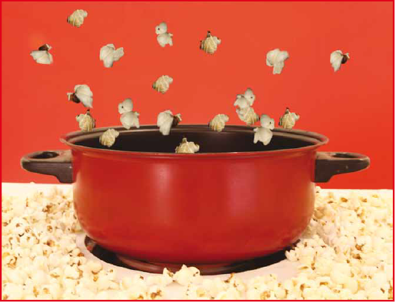
ما الْحَرارَةُ؟
الهدف الرّابع: استكشاف تأثير الحرارة على الأشياء.
* يَستْخدمُ النّاسُ الحرارةَ لِطَبْخِ الطّعام.
تُحَوِّلُ الحرارةُ حُبوبَ الذُّرةِ إلى حُبوبٍ مَنْفوشَةٍ (فُشارٍ)

Slide 12
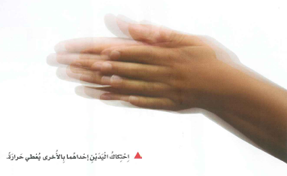
ما الْحَرارَةُ؟
الهدف الرّابع: استكشاف تأثير الحرارة على الأشياء.
احْتِكاكُ الأشْياءِ مَصْدرٌ آخرَ لِلْحرارةِ.
يُمْكِنُني أنْ أشْعُرَ بِالحرارةِ النّاتِجَةِ عَنِ الاحْتِكاكِ عِنْدما أَحُكُّ يدايَ إِحْداهُما بِالأُخْرى.

Slide 13
ما الْحَرارَةُ؟
الهدف الرّابع: استكشاف تأثير الحرارة على الأشياء.
نشاط
ماذا يَحْدُثُ إِذا فَركْتُ قِطْعةَ ورقٍ في سطْحِ الطّاولةِ بِسُرعَةٍ؟
إِذا فَركْتُ قِطْعةَ ورقٍ في سطْحِ الطّاولةِ سَتَتَولَّدُ حَرارةٌ.

Slide 14
ما الْحَرارَةُ؟
الهدف الخامس: التعرف على بعض استخدامات الحرارة.
نشاط
ما الاسْتِخْداماتُ الأُخْرى لِلحرارةِ في المَنْزِلِ؟
يُمْكِنُ اسْتخدامُ الحرارةِ في المَنْزِلِ في تَسْخينِ الماءِ لِلاسْتِحْمامِ، كَما يُمْكِنُ اسْتخدامُ الحرارةِ في كَيِّ المَلاِبِسِ.

